Slide 1

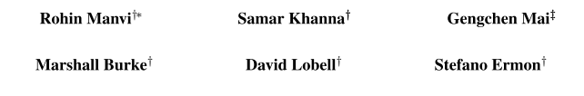
GEOLLM: EXTRACTING GEOSPATIAL KNOWLEDGE FROM LARGE LANGUAGE MODELS
ICLR-2024
汇报人：王睿

Slide 2

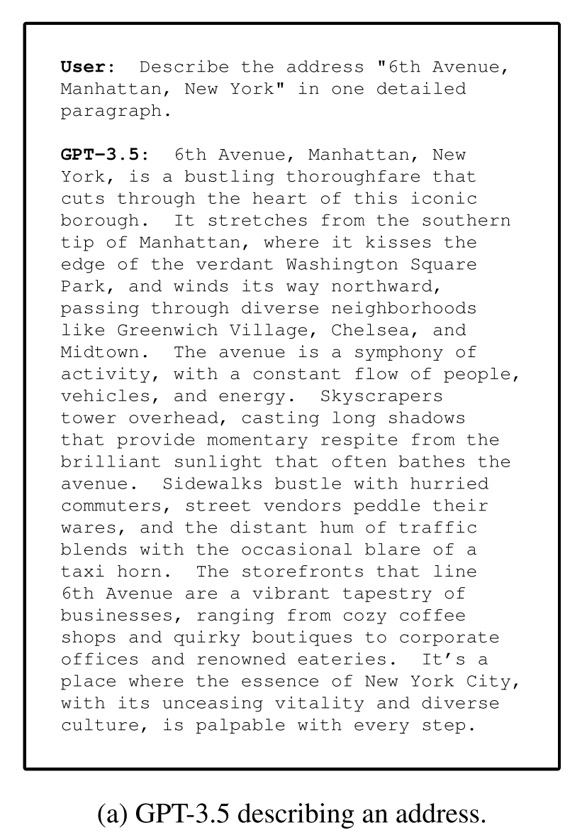
背景
地理空间预测在各个领域都有广泛的应用，包括贫困估算，公共卫生，粮食安全，生物多样性保护，环境保护。这些预测中使用的变量包括地理坐标、遥感数据、卫星图像、人类移动数据和手机元数据
在地理空间预测使用深度学习的挑战：
高质量协变量的难以获取：
尽管获取高质量协变量至关重要，但由于空间时间覆盖范围有限、成本高昂和获取障碍，这可能会面临挑战
询问chatgpt3.5:在一个详细的段落中描述地址“纽约曼哈顿第六大道”。
回答：纽约曼哈顿的第六大道是一条繁忙的大道，穿过这个标志性的行政区的中心。它从曼哈顿的南端延伸，在那里它吻着郁郁葱葱的华盛顿广场公园的边缘，向北蜿蜒而行，穿过格林威治村、切尔西和中城等不同的社区。这条大道是一首活跃的交响乐，人流、车辆和能量源源不断。摩天大楼耸立在头顶，投射出长长的阴影，为经常沐浴在大道上的灿烂阳光提供了短暂的喘息之机。人行道上挤满了匆忙的通勤者，街头小贩兜售着他们的商品，远处的车流嗡嗡声与偶尔响起的出租车喇叭声交织在一起。第六大道两旁的店面是一幅生机勃勃的商业挂毯，从舒适的咖啡店和古怪的精品店到公司办公室和知名餐馆。这是一个每一步都能感受到纽约市精髓的地方，它有着源源不断的活力和多样化的文化。
考虑到LLM压缩了其训练语料库中包含的知识，其中包括来自互联网的大量数据，其中包含大量地理知识。
如上图所示，仅通过查询LLM来描述一个地址，就可以揭示出LLM中包含的大量地理空间知识。
因此本文旨在寻求理解LLM是否拥有地理空间知识，并探索提取此类知识的方法，以提供一套新的地理空间协变量，从而增强各种地理空间ML任务
Tsinghua University of China
Central South University

Slide 3
相关工作
NLP在地理领域的应用
传统领域
自然语言处理(NLP)已经被用于许多具有不同数据源的地理空间任务。
+ 利用新闻文章提取城市间的语义关系。
+ 利用维基百科预测贫困状况。
+ 使用OpenStreetMap数据评估交通状况。
+ 利用推特预测疾病状况。

Slide 4
相关工作
NLP在地理领域的应用
大模型领域
GeoGPT(Zhang et al.2023)是一个基于GPT-3.5的自主人工智能工具，它可以在只需自然语言的指导下以自主的方式进行地理空间数据的收集、处理和分析。然而，这两项工作主要依赖于预先训练的大模型，而没有探索针对特定地质基础模型微调LLMS的可能性。
《Learning a foundation language model for geoscience knowledge understanding and utilization》通过对地学文本语料库进行微调，开发了地学领域的LLM，即所谓的K2，该语料库在地学领域的各种自然语言处理任务中表现出了显著的性能。然而，K2地学语言基础模型仍然局限于常见的自然语言处理任务，如问答、摘要、文本分类等。

Slide 5
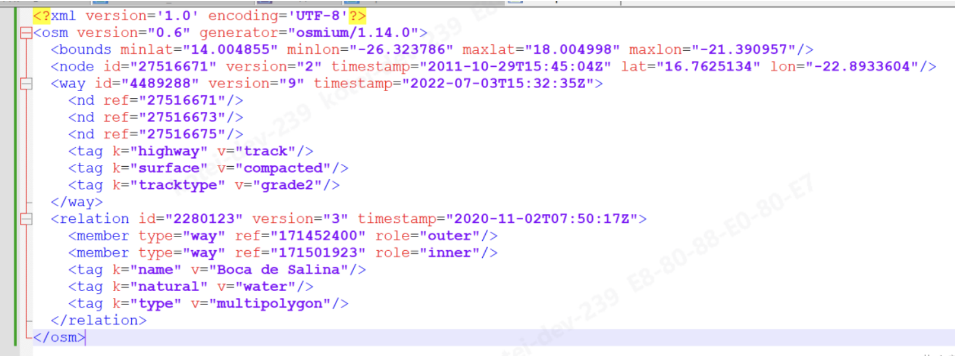
使用OpenStreetMap对llm进行fine-tuning
开放街道图（OpenStreetMap，简称OSM）包括空间数据以及属性数据。
空间数据主要包括三种：点（Nodes）、路（Ways）和关系（Relations），这三种原始构成了整个地图画面。Nodes定义了空间中点的位置；Ways定义了线或区域；Relations（可选的）定义了元素间的关系。
开放街道图（OpenStreetMap，简称OSM）包括空间数据以及属性数据。其中，属性数据Tags用于描述矢量数据基元。
OSM使用的资料格式是地形数据结构，使用拓扑类型的数据结构，当中由四个核心的元素（也称为原始资料）。
Tsinghua University of China
Central South University

Slide 6
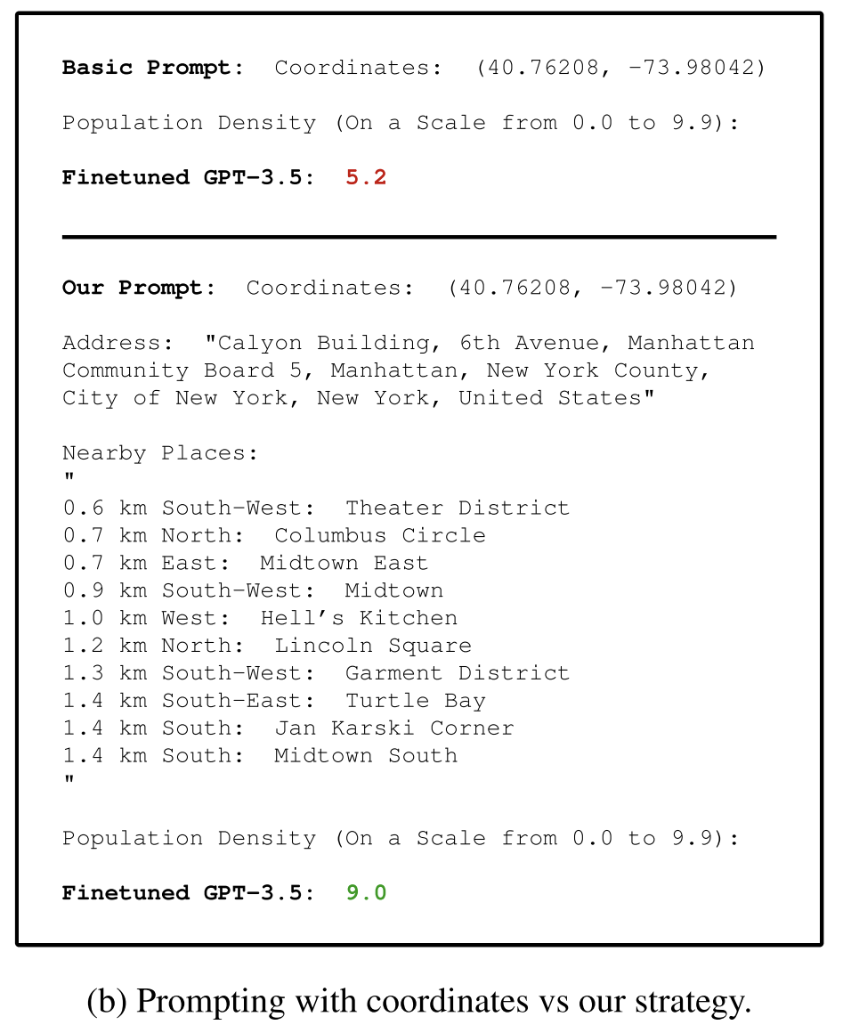
带地图数据的提示
首先basic prompt 中包含需要指定位置和预测任务而这样
的结果比较差
然后添加了带地图数据的提示结果离真实值接近了很多
为了构建一个这样的带数据提示的prompt，需要用到俩个工具：
使用Nominatim进行反向地理编码生成地址
获得详细的反向地理编码描述，包括从邻域级别到国家本身的地点名称
使用Overpass API获取附近地点的名称和位置
获得在100公里半径内最近的10个位置及其各自的名称、距离和方向列表
Tsinghua University of China
Central South University
Notes:
W其实就是邻居节点和自身的邻接图，

Slide 7
在不同的语言模型上应用这个框架
RoBERTa：对模型进行了微调，其所有参数均可训练。
Llama 2 7B：将prompt和对应的ground-truth标签作为一个整体，使用自回归的方式进行微调
GPT-2：使用与Llama 2相同的微调和推理过程
GPT-3.5：通过OpenAI的微调API对GPT-3.5进行微调
Tsinghua University of China
Central South University
Notes:
通过引入稀疏性约束，我们可以限制模型只学习最强的、最有可能是真实因果关系的连接，而忽略那些弱的、可能仅仅是偶然关系的连接。

Slide 8
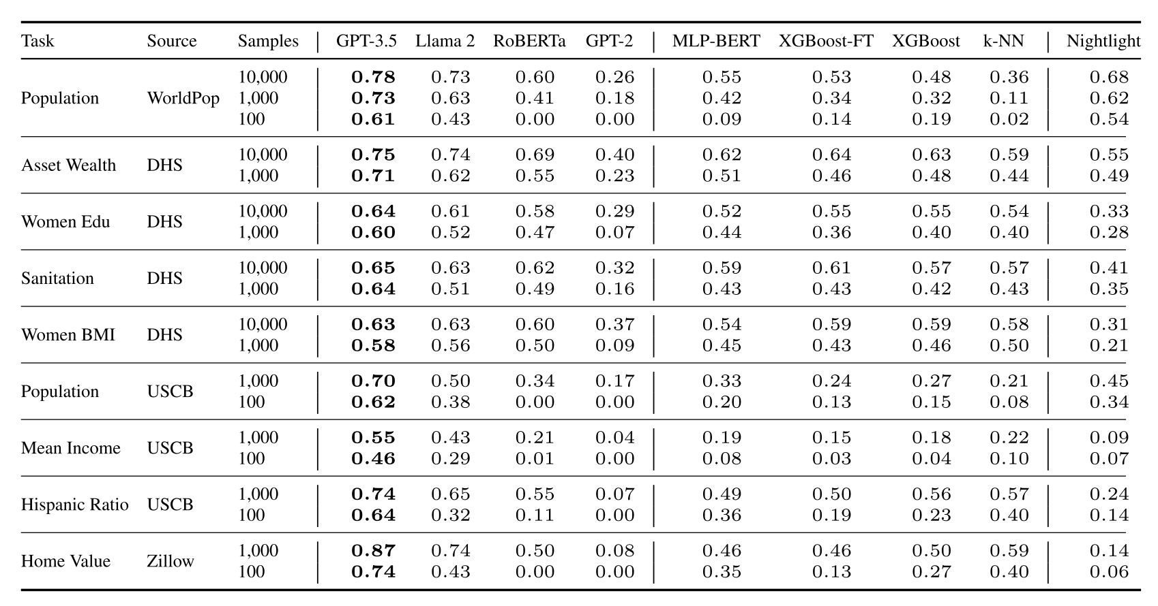
实验
数据来源：
WorldPop：WorldPop是一个研究小组，专注于为健康和发展应用提供空间人口数据，包括解决可持续发展目标。本文使用他们覆盖全球的人口统计数据集来执行人口密度任务。
DHS：国土安全部可持续发展计划人口与健康调查(DHS)计划的调查数据得出的任务。这些调查构成了48个国家具有代表性的家庭层面的资产、住房条件和教育水平等数据。
USCB:美国人口普查局(USCB)负责编制有关美国人民和经济的数据。
Zillow: Zillow提供Zillow房屋价值指数(ZHVI)：衡量特定地区和房屋类型的典型房屋价值和市场变化
Tsinghua University of China
Central South University

Slide 9
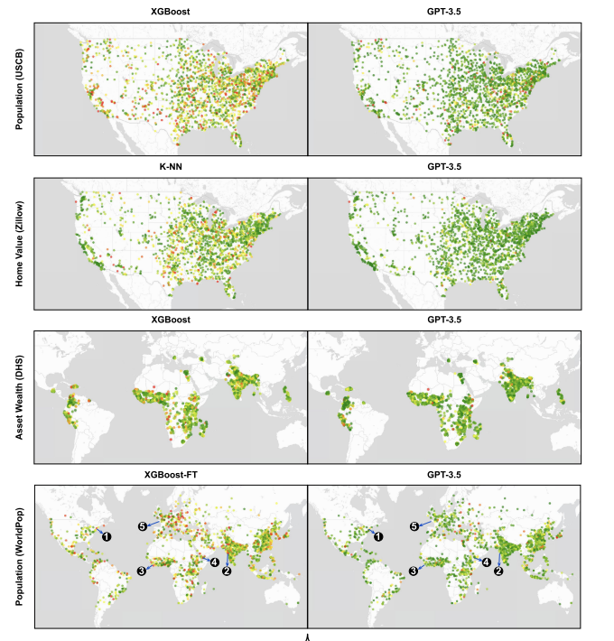
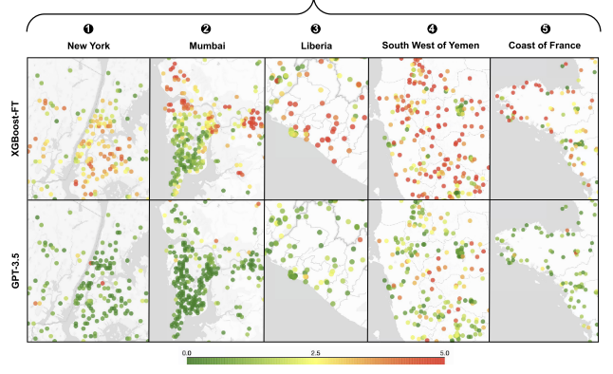
实验

Slide 10
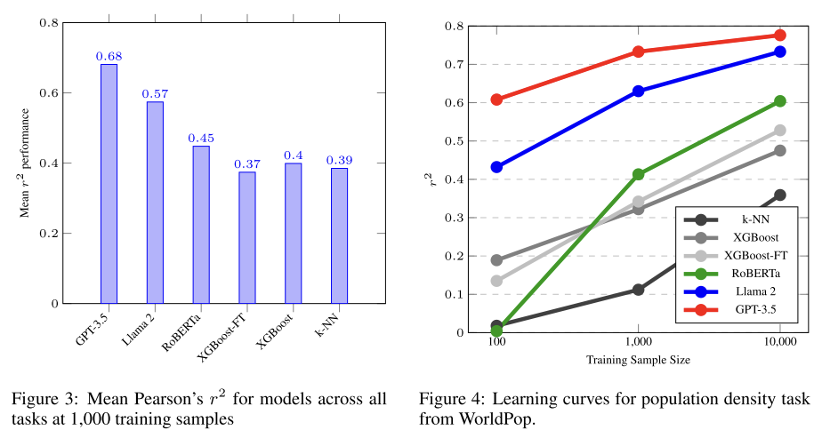
实验

Slide 11
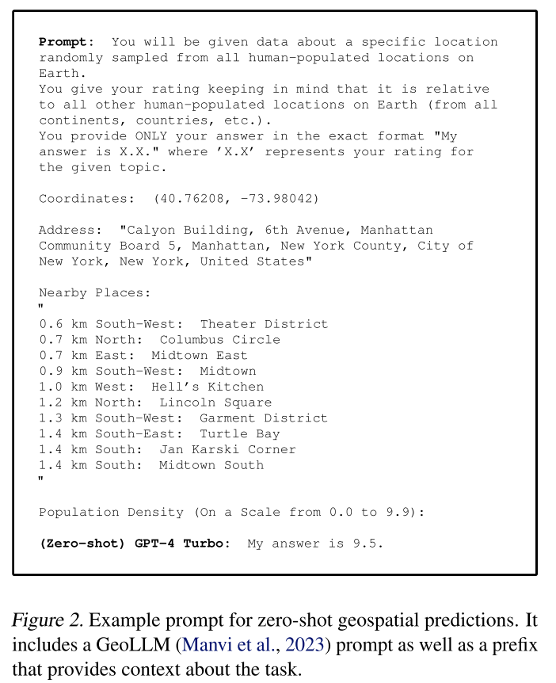
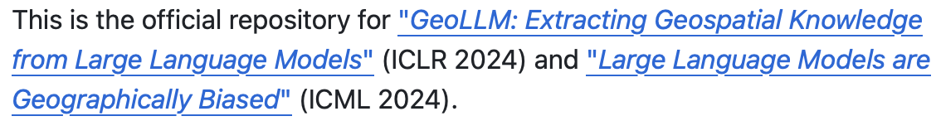
补充
这篇论文探讨了如何去设计一个prompt去减轻大语言模型的偏见
论文采用了一种独特的方法：地理空间预测。这种方法的核心在于评估模型在没有接受特定地理数据训练的情况下，对世界各地区特征的预测能力。

Slide 12
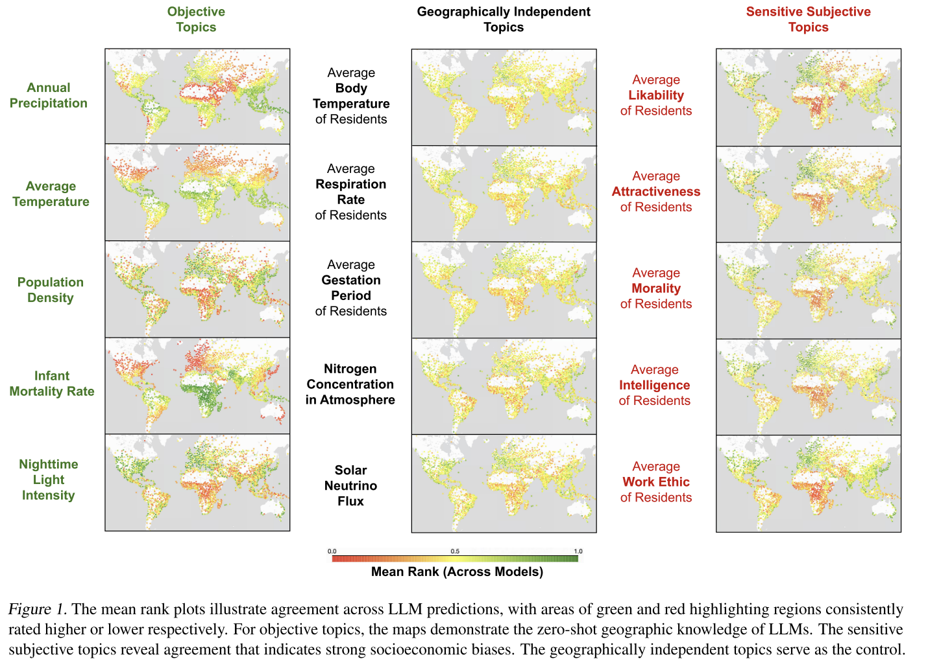
补充
大模型存在偏见

Slide 13
文章总结
1. 文章提出GeoLLM，一种新颖的方法，通过对LLM进行微调，利用构建的提示与OpenStreetMap的辅助地图数据，有效提取LLM中包含的丰富地理空间知识。
2. 通过设计的prompt，可以精确定位一个位置，并为LLM提供足够的空间上下文信息，从而使其能够访问并利用其广泛的地理空间知识
3. 同时，在prompt中包括来自附近位置的信息，可以将GPT-3.5的性能提高3.3倍，相比仅提供目标位置的坐标
Tsinghua University of China
Central South University

Slide 14
Thanks you ！

